Slide 2
DISTRIBUIÇÃO ELETRÔNICA
Professora/monitora: Rafaella Dias

Slide 3
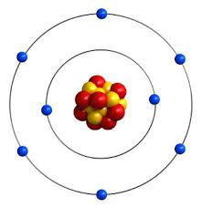
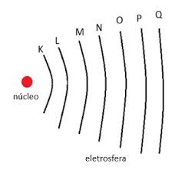
DISTRIBUIÇÃO ELETRÔNICA
Camada eletrônica = nível eletrônico
Nível (1 a 7)
Subnível (s, p, d, f)
Diagrama da autoconstrução de Linus Pauling

Slide 4
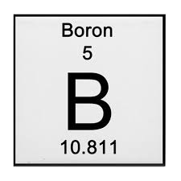
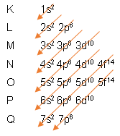
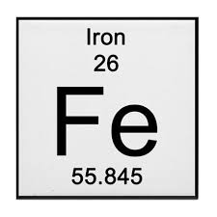
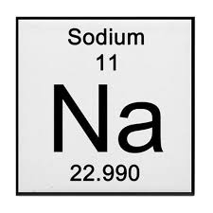
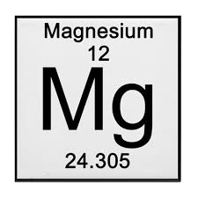
DISTRIBUIÇÃO ELETRÔNICA
Diagrama da autoconstrução de Linus Pauling
1s², 2s², 2p¹
1s² 2s² 2p6 3s² 3p6 4s² 3d6
1s² 2s² 2p⁶ 3s¹
1s² 2s² 2p6 3s²

Slide 5
LIGAÇÕES QUÍMICAS
Ligações Iônicas
Ligações Covalentes
CaCl2
Ganho ou perda de elétrons
Compartilhamento
+2
-1
Ca
Cl
6A
+ H
4A
6A
+ H
5A
7A
4A
5A
7A
A B
1A
5A
6A
7A
2A
3A
A B
Cálcio (Ca):
₂₀Ca = 1s² 2s² 2p⁶ 3s² 3p⁶ 4s²
AMETAL
AMETAL
METAL
AMETAL
Cloro (Cl⁻):
₁₇Cl- = 1s² 2s² 2p⁶ 3s² 3p⁵
Cátion
Ânion

Slide 6
LIGAÇÕES QUÍMICAS
. .
. .
. .
F
Ligações Covalentes
. .
. .
. .
. .
. .
. .
. .
F
C
F
Compartilhamento
. .
. .
. .
. .
. .
F
6A
+ H
4A
5A
7A
6A
+ H
4A
5A
7A
A B
F
. .
C
F
F
AMETAL
AMETAL
Exemplo:
Carbono (6) = 1s2, 2s2, 2p2
Flúor (9) = 1s2 2s2 2p5
F

Slide 7
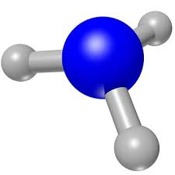
LIGAÇÕES QUÍMICAS
Ligações Metálicas
Ocorre entre átomos de um metal
Metais eletropositivos
Na forma simples ou ligas metálicas
Facilidade em perder elétrons na sua última camada

Slide 8
Exercícios
Questão 1 - A água, o sal de cozinha e o butano (principal componente do gás de cozinha), são substâncias químicas de uso diário, estes compostos tem suas estruturas constituídas por ligações do tipo:
Água = H2O
Ligação Covalente
Sal de cozinha = NaCl
Ligação Iônica
Butano = C4H10
Ligação Covalente

Slide 9
Exercícios
Questão 2 – O metano, a amônia, á água e o fluoreto de hidrogênio são substâncias moleculares cujas estruturas de Lewis se representam na tabela seguinte. Qual o tipo de ligação química?
Ligação covalente

Slide 10
Exercícios
Questão 3: O cloreto de sódio (NaCl), o pentano (C5H12) e álcool comum (CH3 CH2OH) têm suas estruturas constituídas, respectivamente, por ligações:
iônicas, covalentes e covalentes
b) covalentes, covalentes e covalentes
c) iônicas, covalentes e iônicas
d) covalentes, iônicas e iônicas
e) iônicas, iônicas e iônicas

Slide 11
Exercícios
Questão 4 - (UFF) O leite materno é um alimento rico em substâncias orgânicas, tais como proteínas, gorduras e açúcares, e substâncias minerais como, por exemplo, o fosfato de cálcio. Esses compostos orgânicos têm como característica principal as ligações covalentes na formação de suas moléculas, enquanto o mineral apresenta também ligação iônica. Assinale a alternativa que apresenta corretamente os conceitos de ligações covalente e iônica, respectivamente:
a) A ligação covalente só ocorre nos compostos orgânicos.
b) A ligação covalente se faz por transferência de elétrons, e a ligação iônica, pelo compartilhamento de elétrons com spins opostos.
c) A ligação covalente se faz por atração de cargas entre átomos, e a ligação iônica, por separação de cargas.
d) A ligação covalente se faz por união de átomos em moléculas, e a ligação iônica, por união de átomos em complexos químicos.
e) A ligação covalente se faz pelo compartilhamento de elétrons, e a ligação iônica, por transferência de elétrons.

Slide 12
OBRIGADA!

